Slide 1

Prayer Meeting for Persecuted Church Worldwide
박해받는 교회를 위한 화요기도모임
2025년 8월 19일(화) pm7:30-9:00/Zoom
회의 ID 4286956103

Slide 2
순서
찬양 5’
OPENDOORS CORE VALUE(5’)
오늘의 말씀 15’
전세계 박해 받는 교회를 위한 기도(30’)

Slide 3
계 4:11
11 우리 주 하나님이여 영광과 존귀와 권능을 받으시는 것이 합당하오니 주께서 만물을 지으신지라. 만물이 주의 뜻대로 있었고, 또 지으심을 받았나이다.
11 You are worthy, our Lord and God, to receive glory and honor and power, for you created all things, and by your will they were created and have their being.

Slide 4

OPEN DOORS CORE VALUE/핵심가치
1. 우리는 그리스도의 몸의 지체이다.
We are part of the Body of Christ.
2. 우리는 박해 받는 교회를 섬긴다.
We are Persecuted Church driven.
3. 우리는 성경의 사람이다.
We are people of the Bible.
4. 우리는 기도의 사람이다.
We are people of prayer.
5. 우리는 믿음으로 살며 사역한다.
We live and work by faith.
6. 우리는 예수 그리스도와 그의 지상명령에 헌신한다.
We are devoted to Jesus Christ and His commission.
7. 우리는 오직 하나님의 영광을 위해 사역한다.
We are motivated solely for the glory of God.

Slide 5

박해 받는 교회를 위한 기도
Prayer for Persecuted Church

Slide 6

Arise Africa Campaign
아프리카여 일어나라 폭력적 박해에 맞서서
Notes:
본 캠페인은 사하라 이남 아프리카의 폭력적인 기독교 박해 속에서 고통받고 있는 그리스도 안의 형제, 자매들을 기억하고 함께 연합하며 폭력적인 박해에 함께 맞서기 위한 사역입니다.
저희가 함께하지 않으면 이 곳의 교회들은 미래를 잃어버릴 수도 있습니다. 오픈도어는 2026년까지 이 캠페인을 진행하며 전세계 교회들이 이 폭력적인 박해에 맞서 함께 일어서기를 기대합니다. 깨어 간절히 기도해주시고 지원해주시고, 현재 아프리카에서 일어나고 있는 일들에 대해서 함께 나눠주세요.
오픈도어는 극단주의 이데올로기와 만연해 있는 폭력에 맞서기 위해 캠페인활동을 하며 변화를 만들어 낼 것입니다. 그리고 향후 4년 동안 사하라 사막 이남 아프리카의 400만 명의 기독교인들을 접촉하고 이들에게 영적, 물질적, 그리고 정신적 지원을 제공할 계획입니다.
하나님께서 돕고 계십니다. 여러분도 아프리카의 폭력적인 기독교 박해에 함께 맞서 기도해 주세요.

Slide 7

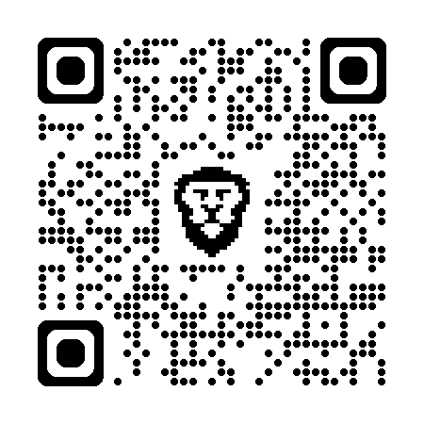
2026년 9월까지 100만명 청원 서명

Slide 8
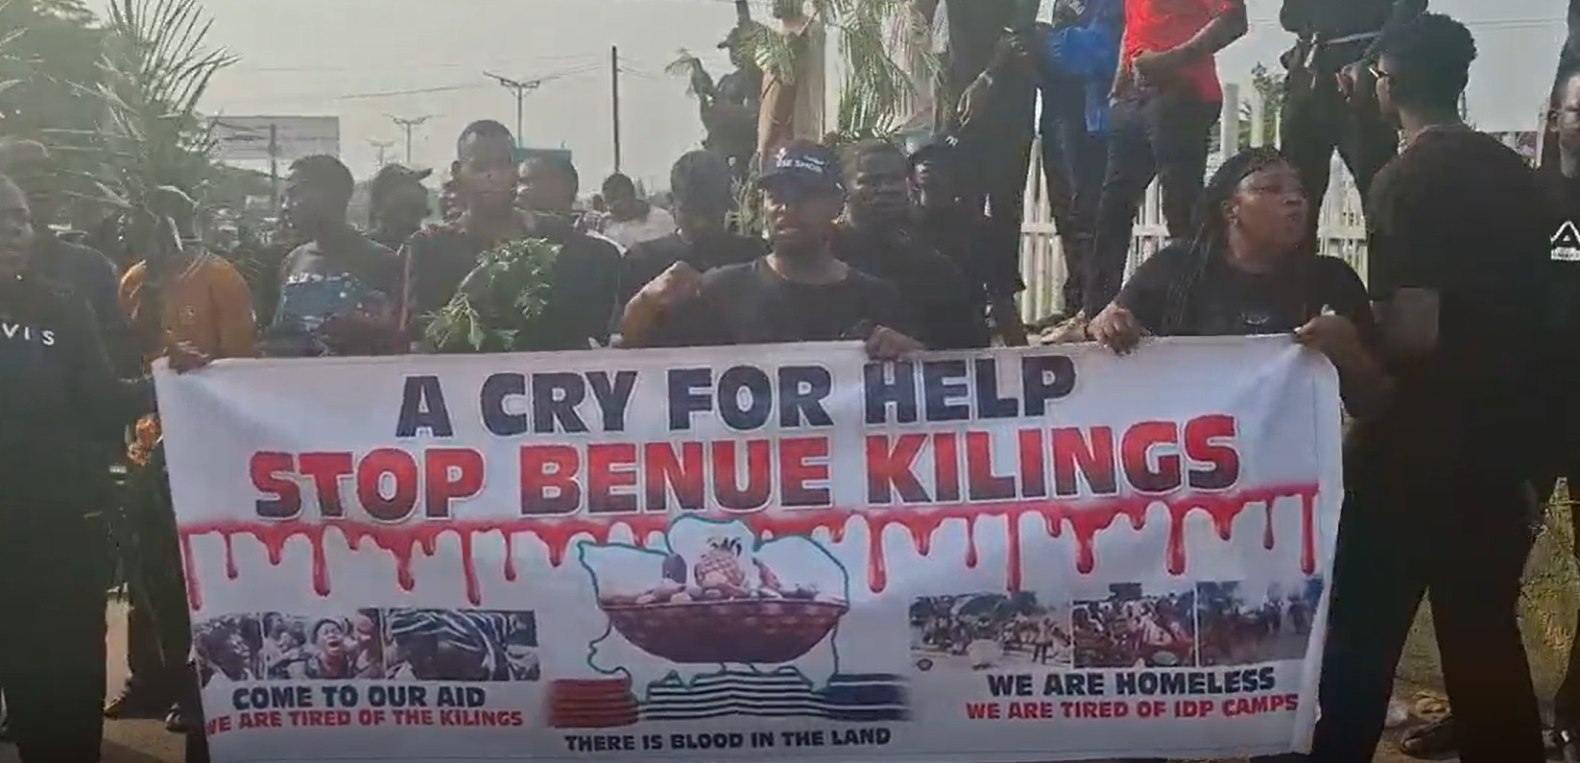
#나이지리아 | 기독교인이 주류인 베누에 지역에서 200명 이상 사망, 1000명 난민 발생
나이지리아 북부 베누에 주에서 6월 8일부터 6월 14일 사이에 구마(Guma) 지방정부 지역(LGA)에서 최소 6건의 풀라니족 무장세력의 끔찍한 공격이 있었던 것으로 알려졌습니다. 대부분의 피해자는 기독교인이며, 여성과 어린이를 포함하여 218명 이상이 사망하고, 1,000여명이 집을 잃고, 실향민이 되었습니다.
최초 공격은 6월 8일 니예프(Nyiev) 구의 우데이(Udei) 마을에서 시작되었습니다. 무장한 플라니 목동은 밭에서 일하던 농부 두 명을 총으로 쏴 죽였고, 한 주민은 부상을 입었습니다.
6월 11일, 공격자들은 구마 LGA의 우농구(Unongu) 지역인 체 이보코르(Tse Ivokor) 마을 근처에서 마체테로 일하던 여성 2명을 살해했습니다.
6월 12일, 마쿠르디(Makurdi)의 정의 개발 및 평화 재단의 자원봉사자인 아모스 우오라예프(Amos Uorayev)는 다른 4명의 청소년과 함께 시신을 수습하러 나섰다가 오후 4시경 매복 공격을 받아 살해당했습니다.
6월 13일, 주민 1명과 군인 3명으로 구성된 또 다른 수색대가 공격자들과 마주쳐 사망하는 사고가 발생했습니다. 하지만 이는 그날의 유혈 사태의 시작에 불과했습니다. 공격자들은 다음으로 마쿠르디 LGA의 아콘두토우(Akondutyough) 마을을 공격하여 주민들에게 무차별 총격을 가하고 가까이 다가오는 사람들을 마체테로 살해했습니다. 5명이 사망하고 8명이 부상을 입었습니다.
당일 밤 10시경, 공격은 400명의 국내 실향민이 대피하고 있던 옐레와타(Yelewata) IDP캠프로 확산되었고, 군대의 저항에 부딪히자 많은 국내실향민들이 피신해 있는 식량 저장 창고가 있는 옐레와테 메인 시장 지역으로 후퇴했습니다. 공격자들은 건물에 불을 지르고 총과 마체테로 도망치는 사람들을 쓰러뜨렸습니다. 목격자들의 증언에 의하면 공격자들은 “알라후 아쿠바르”(Allahu Akubar: 알라는 위대하다)를 외쳤다고 합니다. 200명이 사망했고, 5명이 부상을 입었다.
이 일련의 공격으로 최소 218명이 사망하고 6,000명 이상의 난민이 발생했습니다.
오픈도어 대변인 조 뉴하우스는 "오픈도어는 베누 주에서 발생한 공격을 강력하게 규탄합니다. 기독교인 마을에 대한 이러한 공격 패턴이 아무런 제지 없이 계속되는 것은 절대 용납할 수 없는 일입니다. 나이지리아 중부 벨트의 기독교인들은 정부가 인종이나 종교에 관계없이 모든 시민의 안전을 보장하기 위해 필요한 조치를 취할 의무가 있다는 것을 알아야 합니다."라고 말했습니다.
베누에 주의 성도들에게 하나님의 위로가 임하기를 기도합니다. 슬픔에 잠긴 사람들에게 주님의 평화와 사랑으로 찾아갈 수 있도록 기도합니다. 계속되는 폭력적인 박해 속에서 희망을 잃지 않게 하시고, 주께서 날마다강하게 하시고, 예수님께서 이미 세상을 이기셨다는 진리를 굳게 붙잡을 수 있도록 기도합니다.
나이지리아 중앙정부와 지방 정부를 위해 기도합니다. 지도자들에게 냉철한 이성과 따뜻한 가슴과 지혜를 주셔서, 이 어려움을 슬기롭게 해결하기를 기도합니다.
난민들을 위해 기도합니다. 매일 하나님의 공급하심을 경험하며, 감사한 마음을 잃지 않기를 기도합니다.
가해자들을 위해 - 그들이 회개하고 하나님께로 돌아와 그분이 구세주이심을 믿게 되기를 기도합니다.

Slide 9
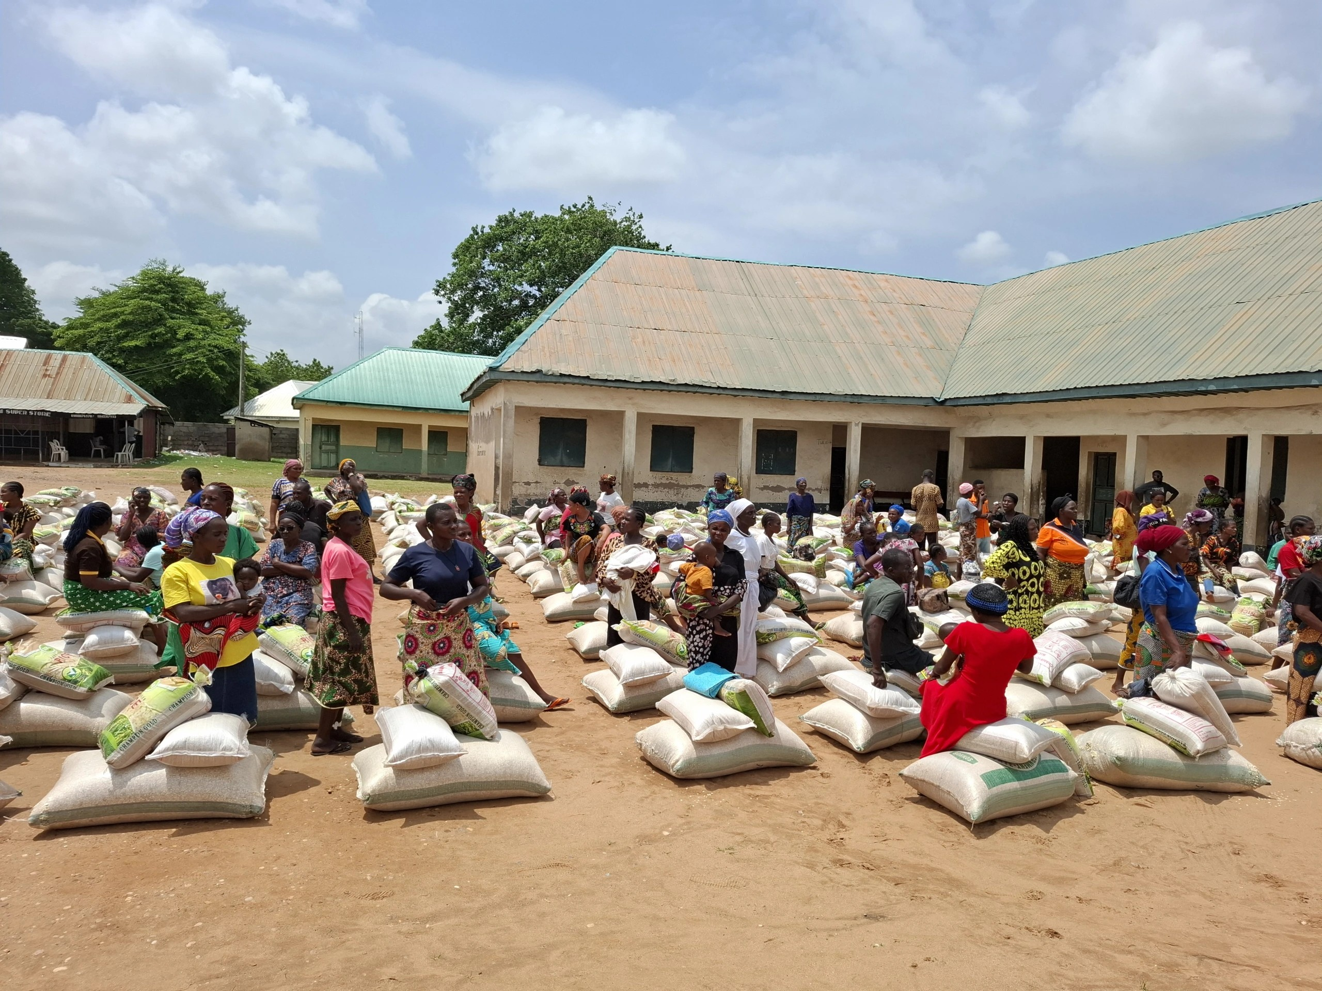
#나이지리아 | 기독교인이 주류인 베누에 지역, 구호품 전달
예레와타(Yelewata), 벤우주(Benue State)에서 발생한 파괴적인 공격 이후, 오픈도어(Open Doors)의 현지 파트너들은 300 가정에 생명을 구하는 구호 물품을 전달했습니다. 우리는 오픈도어스의 현지 교회 파트너인 버티유(Virtue)*와 이 구호 물품 전달에 대해 다시 한 번 논의했으며, 피난민 기독교인들을 위해 계속 기도할 수 있는 방법에 대해 논의했습니다.
오픈도어 현지 파트너들은 긴급 구호가 필요한 300개 기독교인 가족에게 300개의 구호 패키지를 전달했습니다. 각 패키지에는 80kg의 옥수수, 25kg의 쌀, 25kg의 콩이 포함되었습니다.
우리가 도착했을 때 상황은 여전히 좋지 않았습니다. 사람들이 여전히 굶주리고 있었기 때문입니다. 누구를 인터뷰하든 문제가 무엇인지 묻자 그들은 '굶주림'이라고 답했습니다. 그게 전부였습니다.
우리는 구호 물품을 시장에서 분배할 수 없었습니다. 그 이유는 국제 시장에서 혼란을 일으킬 수 있었기 때문입니다. 사람들이 너무 많았고, 모든 사람에게 도달할 수 없었기 때문에, 우리는 단지 300개의 식량 패키지만 가지고 있었습니다. 따라서 이 식량을 분배하기 위해 다른 장소를 찾아야 했습니다. 현장에 많은 단체들이 있지만, 대부분은 실제로 식량 지원을 하지 않습니다. 피난민들은 주로 심리사회적 지원과 의료 지원을 받습니다.
우리는 어떻게 피난민들을 위해 계속 기도할 수 있을까요?
하나님이 그들의 마음을 진정으로 만져주시고 위로를 주시기를 기도합시다. 대부분의 사람들이 사랑하는 사람을 잃었어요. 또한 사랑하는 사람을 잃은 것 외에도 많은 사람들이 생계 수단을 잃었습니다. 모두 생계에 대한 감각을 잃었습니다. 하나님이 교회 통해 도움을 주시기를 기도합시다. 이 사람들에게 식량을 제공할 수 있도록 말이죠.많은 사람들이 하나님에 대해 정말 실망하고 있습니다. 그들에게 물어보면 '아직도 하나님을 믿는다'고 말할 것입니다. 하지만 내면적으로는 하나님이 계시지 않는다는 느낌을 가지고 있습니다. 그들에게 일어난 일들은 정말로 그들이 하나님에 대한 믿음을 잃게 만들었습니다. ‘하나님이 정말로 나를 도울 수 있을까? 왜 이 일을 막지 않았을까?’ 이런 질문들이 떠오릅니다.
하지만 이 모든 것을 통해 하나님이 그들의 믿음을 강하게 해주시길 기도합시다. 그들이 고통 속에서도 하나님을 진정으로 볼 수 있도록 말입니다.
나이지리아 중앙정부와 지방 정부를 위해 기도합니다. 지도자들에게 냉철한 이성과 따뜻한 가슴과 지혜를 주셔서, 이 어려움을 슬기롭게 해결하기를 기도합니다.
난민들을 위해 기도합니다. 매일 하나님의 공급하심을 경험하며, 감사한 마음을 잃지 않기를 기도합니다.
가해자들을 위해 - 그들이 회개하고 하나님께로 돌아와 그분이 구세주이심을 믿게 되기를 기도합니다.

Slide 10

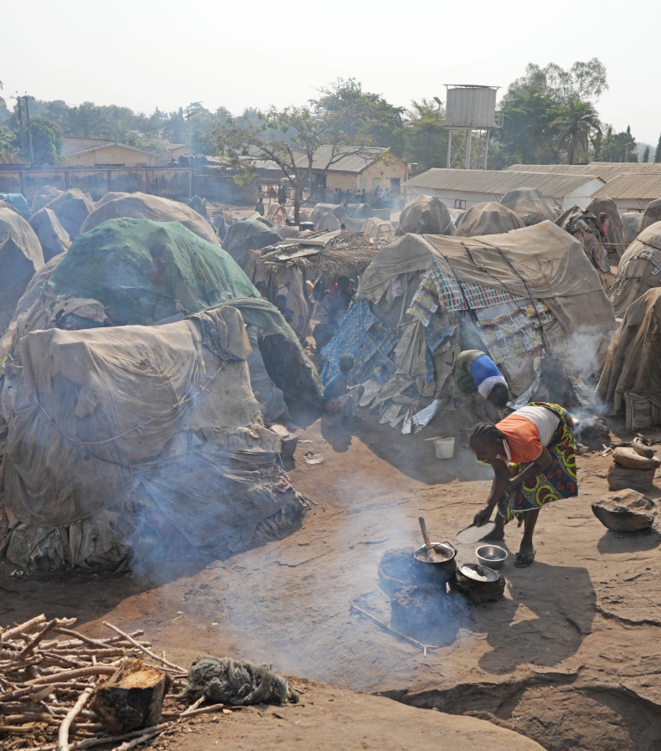
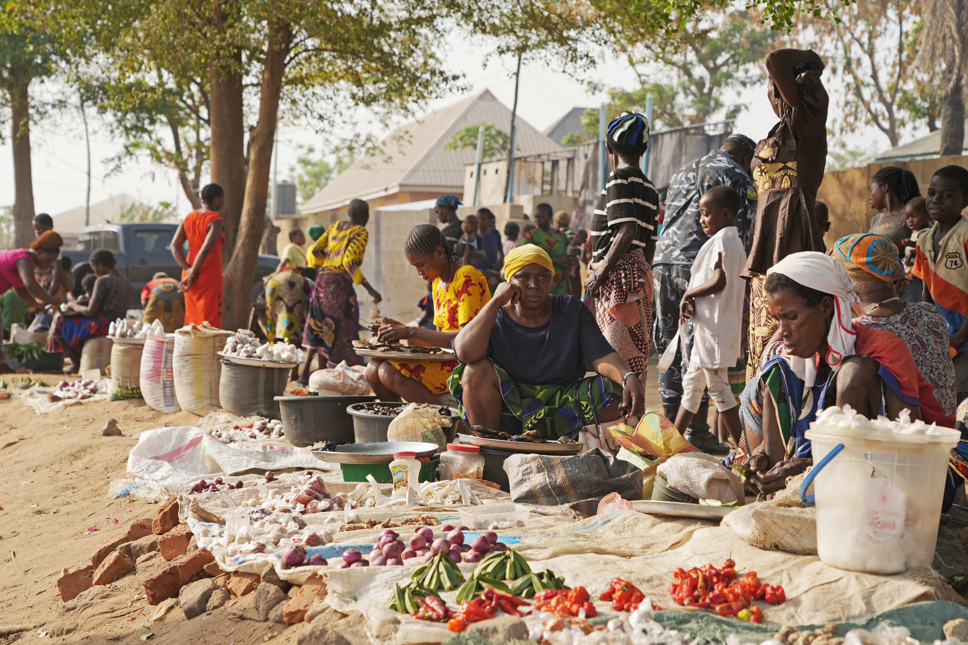
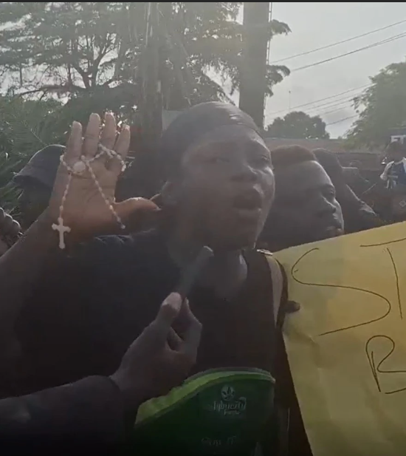
Displacement camp in Makurdi, Benue State

Slide 11
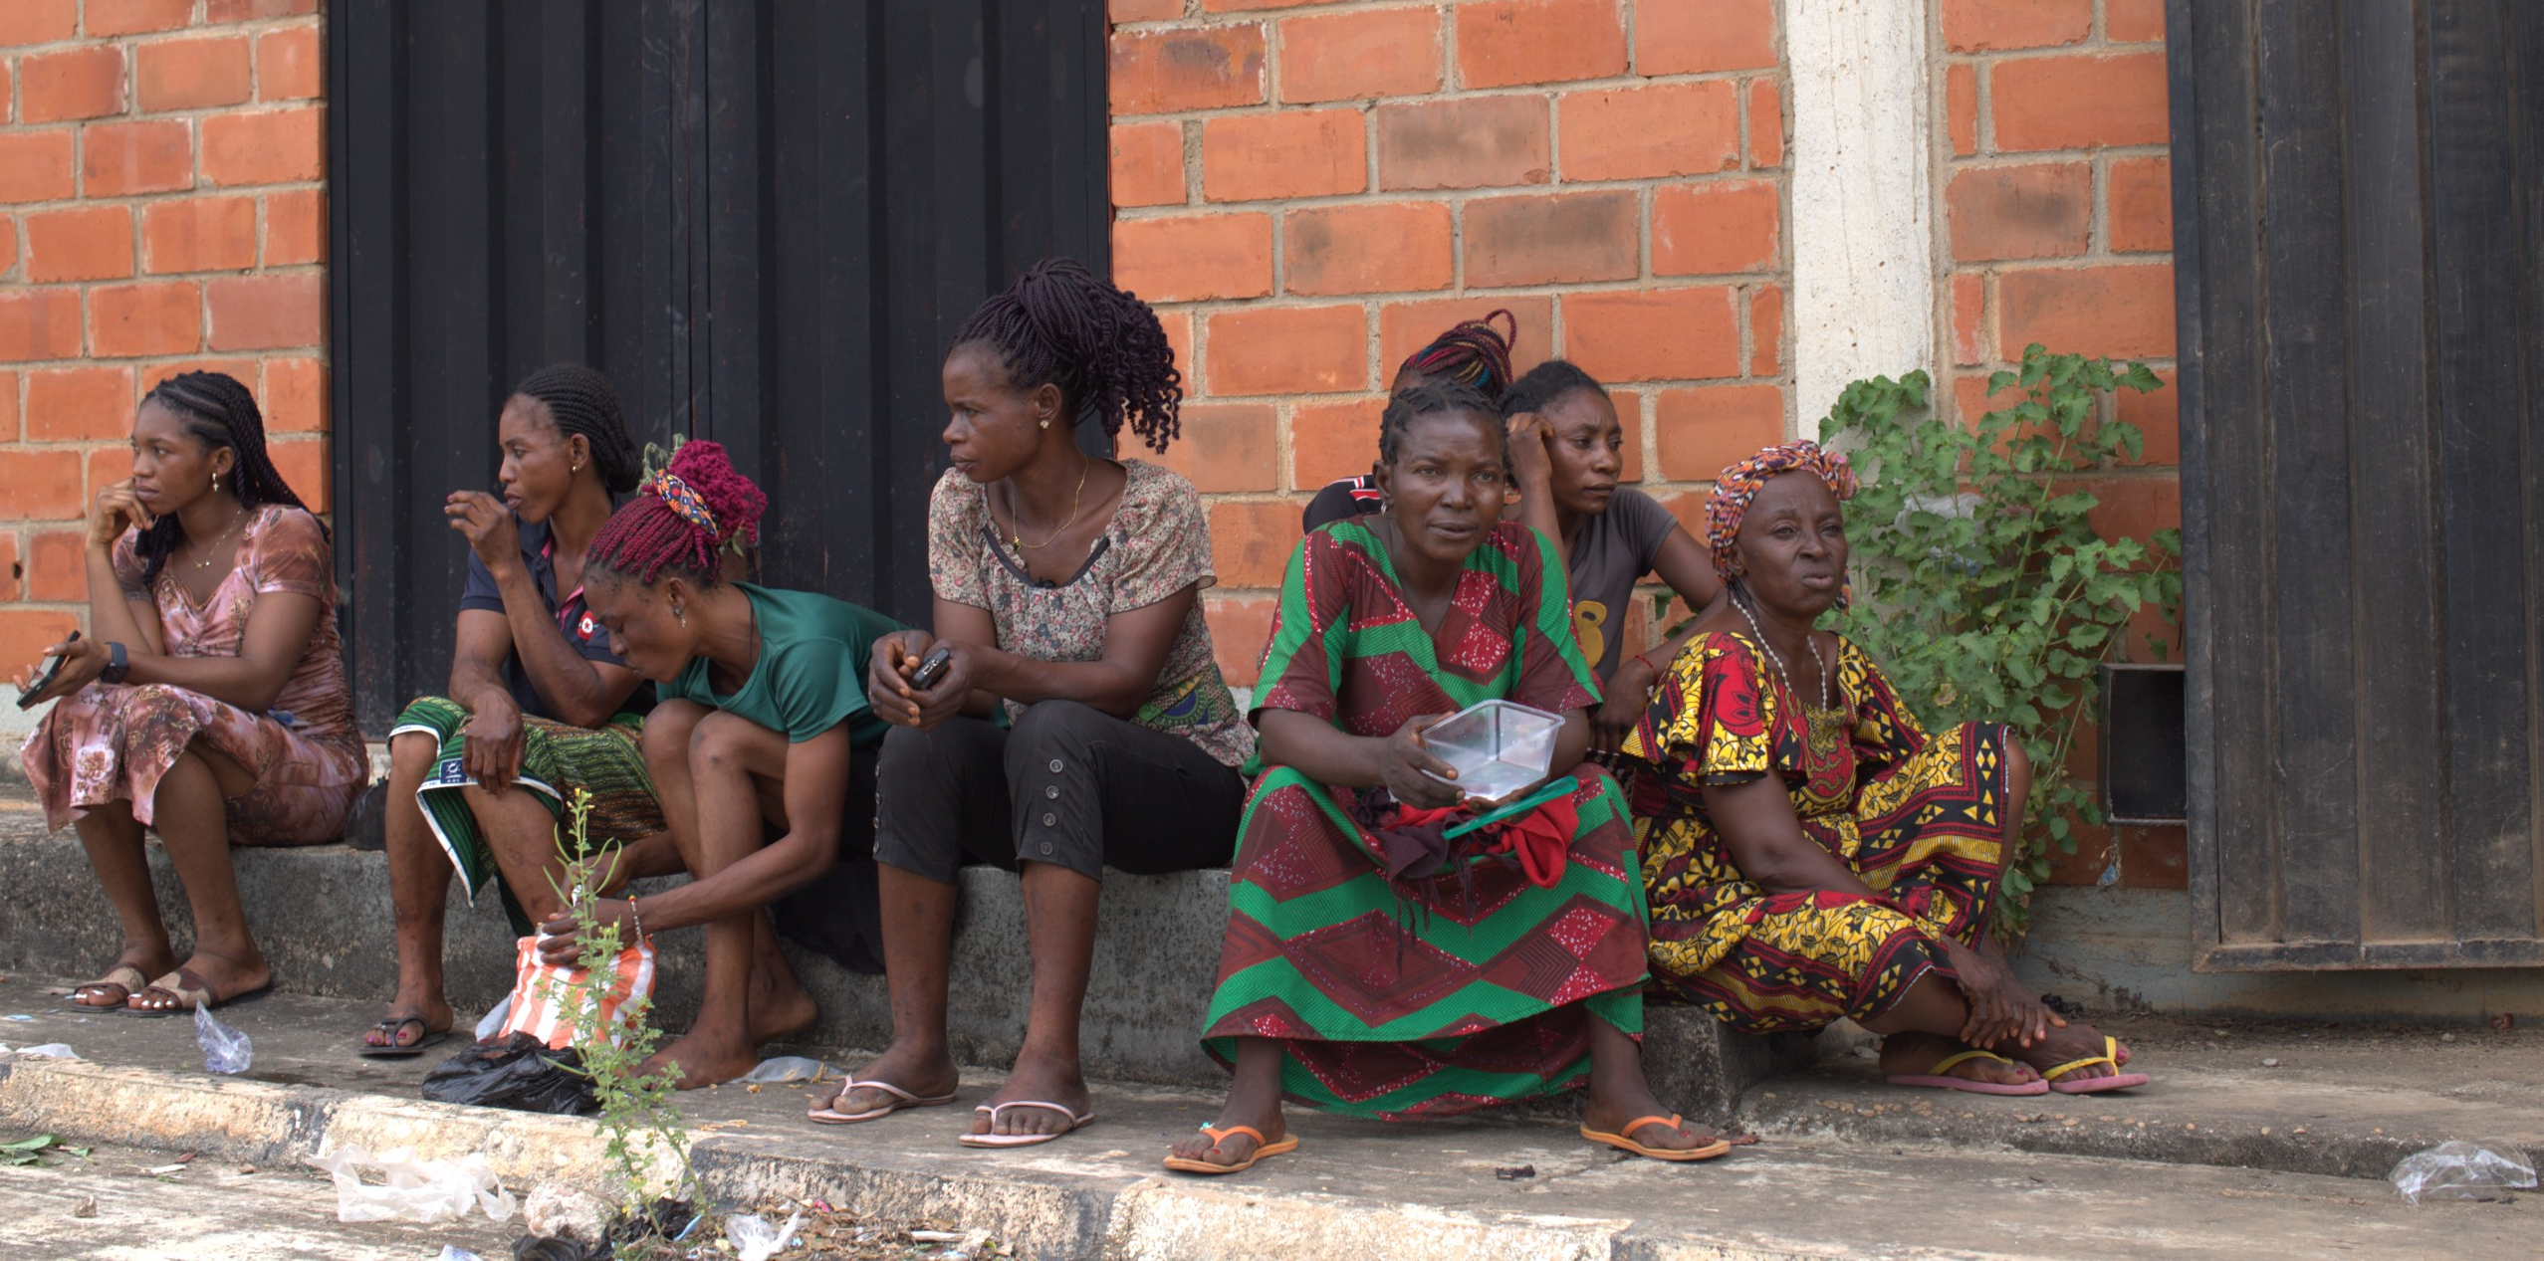
#나이지리아 | 다시 공격을 받은 예레와타 마을
8월11일 저녁, 베누주(Benue State)에 위치한 예레와타(Yelewata) 마을이 풀라니 무장세력에 의해 다시 한 번 공격당해 3명이 사망하고 여러 명이 부상당했다는 안타까운 소식을 접했습니다. 이 공격은 8월 11일 월요일 오전 7시경에 발생했으며, 무장한 풀라니 무장세력이 예레와타 마을에 총격을 가했습니다.
이번 공격은 올해 6월 구마 지방자치구(LGA)에서 밤중에 200여 명이 잔혹하게 살해된 사건 이후, 불과 두 달 만에 다시 발생한 것입니다. 이로 인해 수천 명이 불안정한 상황으로 인해 강제 이주되었습니다.
“피해자들은 농사일을 하러 갔다가 무장한 플라니 목동들에게 공격을 받았습니다. 3명이 사망했고, 3명은 부상을 입은 채 탈출했으며, 일부는 무사히 도망쳤습니다”라고 정부 관계자는 밝혔습니다.
예레와타의 여성들은 이번 공격에 항의하며 마쿠르디-라피아 도로를 차단했습니다. 그들은 공격을 중단하고 풀라니 목축민들이 그들의 땅을 점령하는 것을 막아달라고 정부에 요구했습니다. OD 현장 소식통에 따르면 시위대는 예레와타에 주둔한 정부군에 대한 불신을 드러내며, 군대를 그들의 마을에서 철수시키라고 요구했습니다.
현지 OD 파트너들에 따르면 예레와타는 주로 자급자족 농민으로 구성된 거의 100% 기독교 지역입니다. 6월 공격으로 수천 명이 강제 이주되었지만, 일부 남성들은 농지를 경작하고 우기 시즌을 활용하기 위해 남아 있습니다.
이주자들의 긴급구호는 점점 증가하고 있으며, 특히 생계 수단을 잃은 대부분의 피해자들이 식량 부족을 겪고 있습니다.
세상에서는 너희가 환난을 당하나 담대하라 내가 세상을 이기었노라(요16:33)
베누주의 하나님의 백성들에게 하나님의 위로와 평화와 긍휼을 위해서 기도합니다. 지속적인 폭력적 박해 속에서도 희망을 잃지 않고, 세상을 이기신 주님을 바라보게 하옵소서!
나이지리아 중앙정부와 지방 정부를 위해 기도합니다. 지도자들에게 냉철한 이성과 따뜻한 가슴과 지혜를 주셔서, 이 어려움을 슬기롭게 해결하기를 기도합니다.
난민들을 위해 기도합니다. 매일 하나님의 공급하심을 경험하며, 감사한 마음을 잃지 않기를 기도합니다.
가해자들이 회개하고 하나님께로 돌아와 예수님을 믿게 되기를 기도합니다.

Slide 12
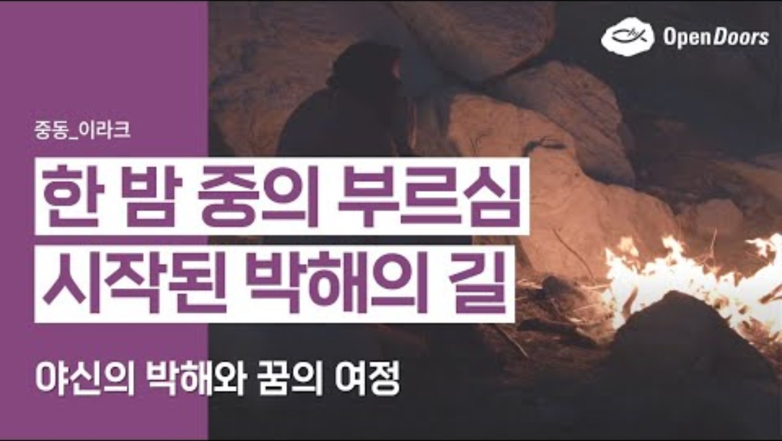

#이라크 | 두려움 없는 비밀신자 야신의 믿음을 위해 기도해 주세요.
야신은 자신의 신앙을 비밀로 간직할 수 밖에 없었습니다. 그 사실이 밝혀지면 큰 위험에 빠질 수 있기 때문입니다. 이제 야신은 이라크에서 예수님의 희망을 전하기 위해 우리의 기도가 절실히 필요합니다.
야신은 무슬림 가정에서 자랐지만, 이슬람 의식에 불만만 쌓여 갔습니다. 그래서 "신이 존재한다면 당신과 함께 살고 싶어요. 당신을 보여주세요."라고 말했습니다.
어느날 밤, 야신은 강렬한 꿈을 꾸었습니다. 아름답고 매력적인 한 남자가 야신에게 "너는 내 사랑하는 아들이다. 이것이 길이니, 나를 따르라!"고 말했습니다. 저는 "신이시여, 정말 계신다면, 제게 보여주세요"라고 말했습니다.
야신은 같은 마을의 기독교인의 인도를 받아, 목사님을 알게 되었고, 성경을 읽는 가운데, 말씀에 감동을 받아 예수님을 믿게 되었습니다.
그러나, 이라크는 예수님을 믿기에 가장 위험한 20개 국가중의 하나입니다. 이슬람에서 개종한 사람들은 극심한 박해에 직면합니다. 야신은 폭력, 투옥, 심지어 죽음까지 무릎 쓰고 교회에 출석하고 있습니다. 자신의 신앙을 계속 비밀로 하고 싶었지만, 성령의 역사를 속일 수는 없었습니다. 야신은 용기를 내어 가족들에게 예수님을 전하고 숨겨둔 성경을 공개했습니다. 얼마 지나지 않아 핍박이 시작되었습니다.
형은 야신을 여러 번 죽이려고 했습니다. 한번은 코를 부러뜨릴 만큼 폭력을 가했습니다. 집에 화염병을 던지기도 했습니다. 야신은 직장을 잃었고, 양치기로 전락했습니다. 협박편지를 받기도 합니다. 어머니는 야신과 말도 하지 않고 있습니다. 하지만 야신은 여전히 예수님을 따르고 있습니다.
현재 야신의 아내와 아이들은 예수를 믿게 되었고, 마을 주민 2명도 교회에 나오고 있습니다. 야신이 이라크의 희망을 전하는 사명을 잘 감당할 수 있도록 함께 기도합시다.
우리 영혼은 진토 속에 파묻히고 우리 몸은 땅에 붙었나이다 일어나 우리를 도우소서 주의 인자하심으로 말미암아 우리를 구원하소서(시44:25-26)
이라크에서 예수님의 복음을 전하는 야신의 믿음을 인하여 감사를 드립니다.
아내와 자녀들이 핍박속에서도 흔들리지 않고, 복음의 빛을 비추게 하시고, 날마다 주님의 능력을 힘입게 하옵소서
어머니와의 관계를 회복시켜주시고, 복음의 문을 열어주셔서 화해와 용서와 사랑으로 하나되게 하옵소서!

Slide 13
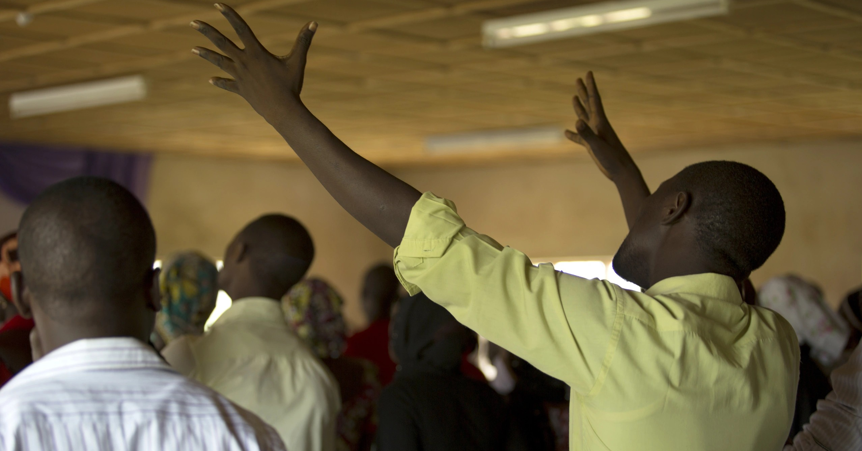
#차드| 8명의 학생 석방
2025년 8월 8일 금요일, 차드 정부는 한 달 전 차드 수도 뉘담나(N’Djamena)에서 복음 전도 활동 중 체포된 8명의 기독교 청년들을 석방했습니다. 우리의 기도를 들으시고, 청년들에게 자유를 주신 하나님을 찬양합니다.
6월 21일, 다양한 교회에서 온 8명의 청년(남성 7명, 여성 1명)은 카마다, 암투쿠인, 사방갈리 지역에서 복음 전도 활동을 진행했습니다. 그들의 사역이 끝날 무렵, 그들은 체포되어 중앙 경찰서로 먼저 옮겨졌고, 이후 알려지지 않은 장소로 이동되었습니다.
학생들의 체포 소식을 접한 부모, 종교 지도자 및 차드 복음주의 교회와 선교 단체 연합회(EEMET)는 학생들의 석방을 요구해 왔습니다.
OD 현장 소식통에 따르면, 검찰총장이 그들을 무죄로 판단해 석방했습니다. 학생들은 부모에게 인계되어 현재 가족과 함께 있습니다.
그러나, 사건 관련 당사자 중 누구도 그들의 석방에 대해 공개 성명을 발표하지 않고 있습니다.
현재 차드는 쿠데타로 인해 치안이 불안하고, 폭력이 난무하고 있습니다. 이러한 상황에서 기독교인들은 종종 '반대편'으로 오해 받거나 '외국의 간첩'으로 여겨집니다.
헌법은 종교의 자유를 보장하지만, 지방 당국은 무슬림에서 기독교로 개종을 인정하지 않으며, 교회 등록 의무화는 또 다른 어려움을 초래하고 있습니다.
차드는 세속 공화국이지만 이슬람이 다수 종교로 사회 전반에 퍼져 있어 일부 차드인들이 기독교인을 '배교자'로 여겨 적대감과 불관용을 보입니다.
“빛이 어둠에 비추되 어둠이 이기지 못하더라”(요1:5).
학생들의 석방을 인도하신 하나님께 감사드립니다.
주님께서 학생들 한사람 한사람을 격려하시고 구금 기간 동안 겪은 트라우마를 치유해 주시기를 기도합니다. 믿음과 용기를 잃지 않고 복음을 전하는 빛의 전사로서 훈련되어 차드교회의 기둥들로 세워 주시기를 기도합니다.
차드의 정치적 안정을 위해 계속 기도합니다. 하나님께서 국가 지도자들의 마음을 감동시켜 모든 시민에게 유익한 조치, 공의와 정의가 강물같이 흐르고, 긍휼과 사랑이 회복되기를 기도합니다.
Notes:
차드의 법적 및 정치적 환경은 반대의견에 대한 적대감, 표현과 집회의 자유 제한, 자유롭고 공정한 선거의 부재, 만연한 친족 우대주의로 특징지어집니다.

Slide 14
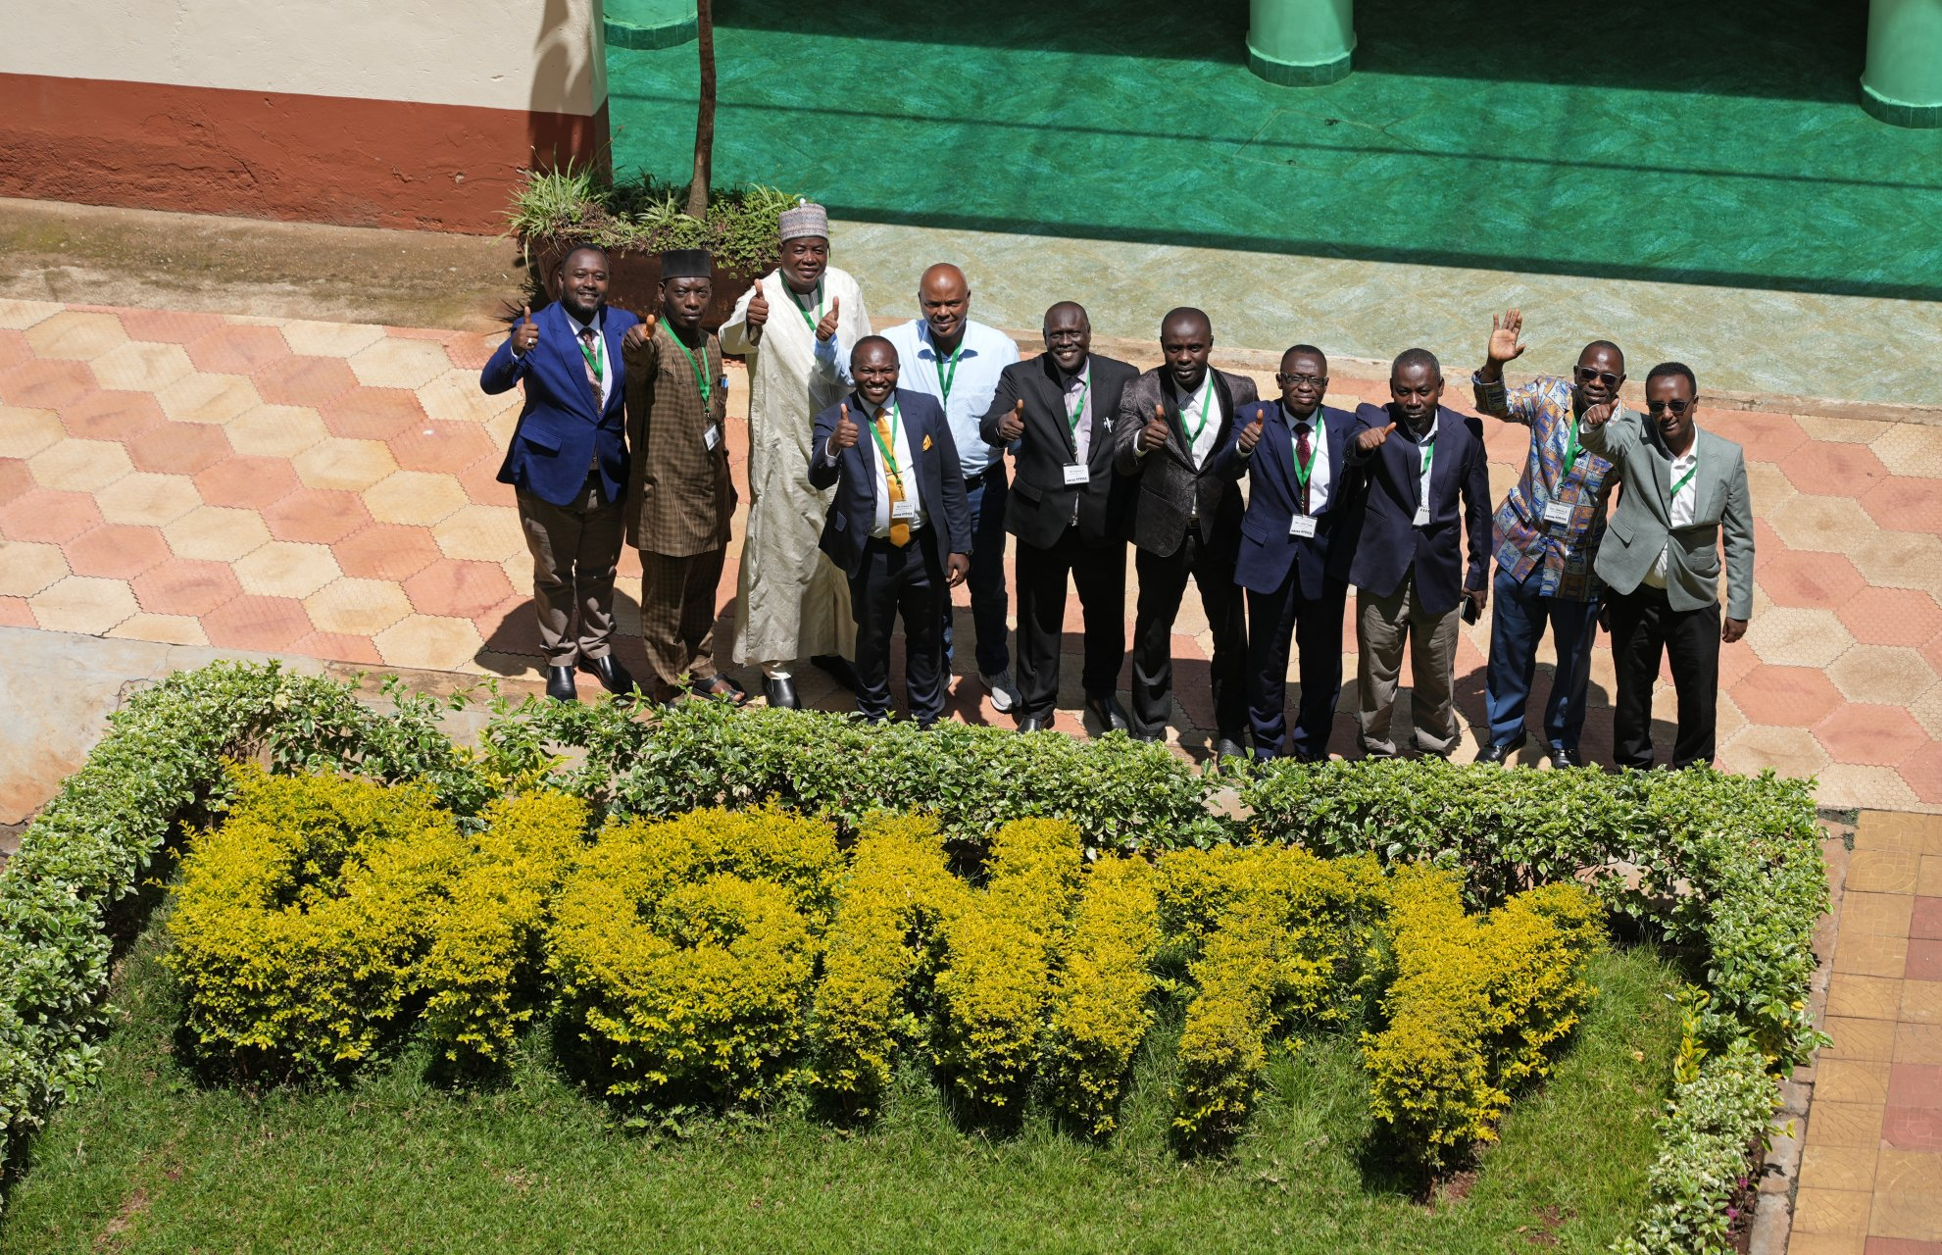

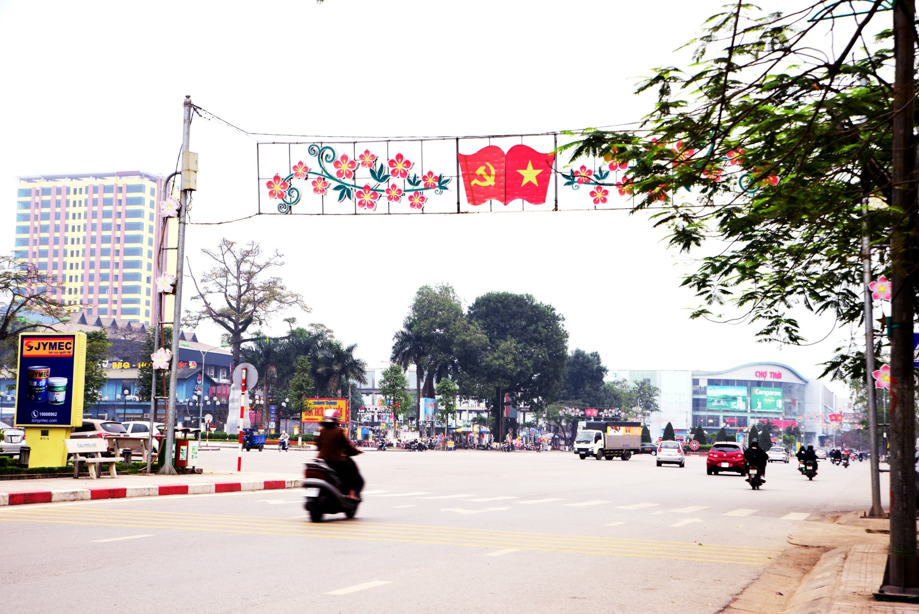
#기도월력 2025년 8월 세째주
8월17일 Arise Africa
8월18일 Arise Africa
8월19일 베트남
예수님을 믿는다는 이유로 극단주의자들의 표적이 되는 아프리카 국가들을 위해 기도합니다. 사하라 사막 이남 아프리카 전역에서 기독교인들은 생활 터전과 마을에서 공격받고 있습니다. 피해를 당한 우리 형제자매는 심각한 트라우마를 갖게 되며 이들은 치유가 필요합니다. 트라우마 센터에서 형제자매들이 치유받고 더욱 주님을 바라보기를 기도합니다.
난민 캠프에서 생활하는 가족들이 안전하게 집으로 돌아가 삶과 공동체를 재건할 수 있기를 기도합니다. 더 이상의 공격으로부터 보호받고 폭력이 끝나기를 기도합니다. 실향민을 돌보는 모든 사람이 이 일을 계속할 수 있는 육체적, 정서적 힘 얻기를 기도합니다.
공식적으로 승인된 종교 공간 밖에서 종교 활동을 하는 것은 여전히 어려운 일입니다. 성경 공부, 예배 모임 또는 훈련 프로그램은 종종 당국의 방해를 받습니다. 몇 달 전 해안 지역에서 청소년 여름 캠프가 열렸습니다. 사전 승인에도 불구하고 지역 당국은 교회 지도자인 쿠옥 목사*를 소환 하여 심문을 진행했습니다. 그 날 저녁, 강의를 맡은 다른 목사의 숙소에는 경찰관이 점검을 한다며 찾아왔습니다. 그리고 다음 날 훈련을 중단해야 했습니다. 하나님께서 신자들의 활동에 대한 지역 당국의 마음을 열어 주시도록 기도합니다.

Slide 15



박해 받는 교회를 위한 기도가 이 땅에 요원의 불길처럼 뜨겁게 일어나기를 기도합니다.
오픈도어 기도용사들을 위하여
WWL 지역설명회를 위하여
오픈도어 북한선교학교, 기도학교를 위하여
오픈도어 1,300여 명의 사역자들이 브라더 앤드류의 길을 따라 믿음과 용기를 잃지 않고, 겸손하게 박해 받는 교회를 잘 섬길 수 있게 하옵소서! 예수의 제자의 길을 끝까지 걸어가게 하옵소서!
화요기도모임을 지키는 기도용사들을 축복하시고, 각 가정마다 하나님의 부르심의 소망이 밝게 빛나게 하시고, 부르짖는 간구를 들으시며, 일평생 주님을 영화롭게 하는 거룩한 삶이 되게 하옵소서
어린이 박해지도 세미나를 은혜가운데 인도하신 주님께 감사를 드립니다. 다음세대 어린이들이 박해 받는 교회와 성도들을 위한 기도용사로 훈련되게 하옵소서!
부산(8/28), 원주(9/25) 등의 교회들과 협력할 수 있도록 길을 열어 주옵소서! 하나님이 예비하신 교회들과 지역 목회자들과 함께 박해 받는 교회를 효과적으로 섬기며, 함께 기도할 기도의 용사들을 붙여 주시기를 기도합니다.
북한선교학교가 은혜중에 잘 마무리 되었습니다. 현장방문도 안전사고 없이 잘 진행될 수 있도록 계속 기도합니다.
9월9일부터 오픈도어 기도학교가 시작됩니다. 브라더 앤드류와 개척자들이 가졌던 신앙의 유산을 잘 배우고, 오픈도어의 기도용사로 온전히 세워지는 학교가 될 수 있도록 기도합니다. 강사와 통역과 기도용사들이 잘 준비될 수 있도록 기도합니다.

